Slide 1
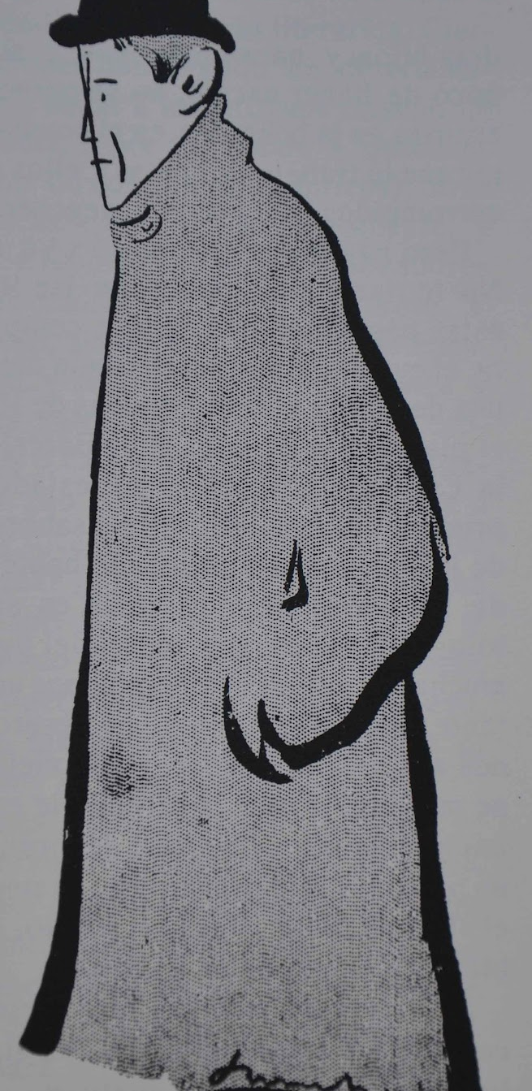
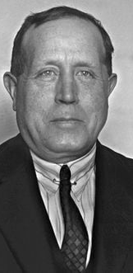
Universidad de Macerata lunes 11 de marzo de 2024
Literatura española II LM
(Profª Luciana Gentilli)
Renata Londero
Universidad de Udine
“El teatro vanguardista de Azorín:
temas, motivos y modelos extranjeros”

Slide 2
El vanguardismo de Azorín: el arte y la vida
En 1964, con ocasión de la muerte del autor, Ramón Pérez de Ayala afirmó que Azorín «desde sus primeros rasguños de pluma fue el vanguardista de sí mismo» (Ante Azorín, Madrid, Biblioteca Nueva, 1964, p. 142)
Experimentación constante; en vilo entre tradición e innovación
La relación del arte con la vida: superioridad del arte
En su primera gran novela, La Voluntad (1902), el co-protagonista, el filósofo Yuste, sostiene que “la imagen lo es todo”

Slide 3

Novela-reescritura de “El licenciado Vidriera” cervantino, Tomás Rueda (1915): “¡Realidad interior! Esfuerzo que hacemos, mediante el cual, creyéndonos de otra manera, logramos un resultado que no lograríamos permaneciendo los mismos.”
Ensayo Un pueblecito. Ríofrío de Ávila (1916): “la imagen de la realidad es mejor que la realidad misma”
Obra teatral Cervantes, o la casa encantada (1931): “El ensueño es la realidad; las ficciones del arte son la más viva realidad” (III acto)

Slide 4
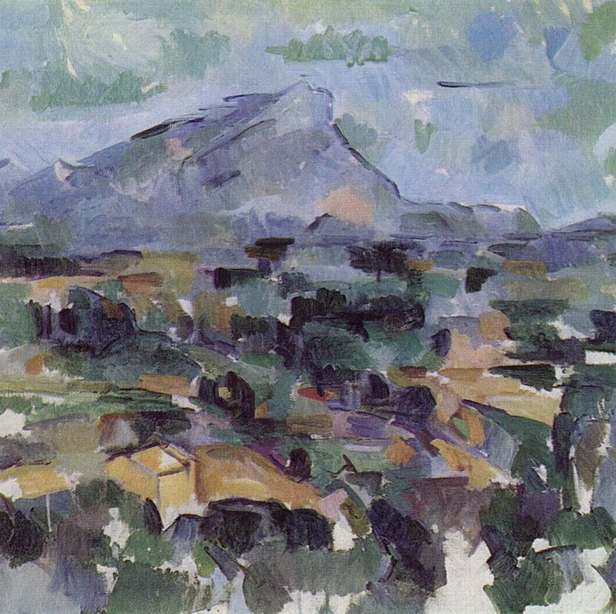
Azorín y las vanguardias (cubismo y surrealismo) – El cubismo
Exposiciones de pintura cubista: Barcelona (1912, 1920) y Madrid (1915).
Fragmento de G. Apollinaire, Les peintres cubistes (1912) en la revista orteguiana “España” (21/11/1918).
Apollinaire, Les peintres cubistes: «le cubisme […] n’est pas un art d’imitation, mais un art de conception».
Azorín y la pintura de Paul Cézanne
La «visión interna» y la «eliminación» del pintor francés, «promotor de toda la pintura moderna» («La cuestión Cézanne», Destino, 22/1/1944)
El arte cubista y la poética azoriniana:
- autonomía de la obra artística
- la visión interior
- el mundo ‘geometrizado’ (fragmentarismo)

Slide 5
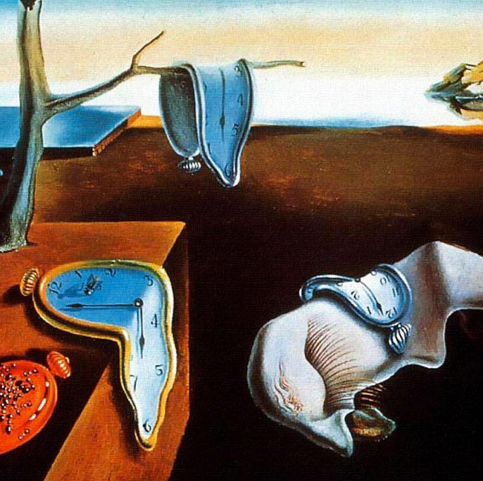
Azorín y las vanguardias (cubismo y surrealismo) – El surrealismo
Azorín lee el primer Manifeste du surréalisme (1924) de André Breton, y lo cita en una entrevista con Luis Calvo en “ABC” (“El superrealismo en el teatro”, 31/03/1927) y en “El superrealismo es un hecho evidente” (“ABC”, 7/04/1927).
Breton, Manifeste du surréalisme (1924): «Le surréalisme repose sur la croyance à la réalité superiéure».
Azorín habla de superrealismo o sobrerrealismo (como Salvador Dalí y José Bergamín)
De las candilejas, «ABC», 15/09/1927: «¿Qué es Superrealismo? […]. Lo cierto es que nos apartamos, en arte, de la realidad».
«Yo creo en la resolución futura de estos dos estados, en apariencia tan contradictorios, como son el sueño y la realidad, en una especie de realidad absoluta, de superrealidad» (“El superrealismo en el teatro”, 31/03/1927).

Slide 6
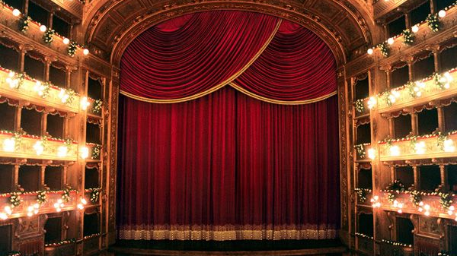
Azorín y la escena española y europea de los años ‘20 y ‘30 del XX

Slide 7

Azorín, traductor y crítico de teatro/1
1896: traduce al español L’intruse (1890-1891), pieza en 1 acto del dramaturgo belga Maurice Maeterlinck
1899: escribe su primera obra teatral, La fuerza del amor: no se escenifica, se publica en 1901
Entrevista con Luis Calvo (31/03/1927): son “superrealistas” autores como Pirandello, Henri René Lenormand, Rainer Maria Rilke (Los cuadernos de Malte Laurids Brigge, 1910)
El teatro azoriniano es “experimental”. Nunca adopta la escritura automática surrealista

Slide 8
1926-1927: más de 50 artículos de periódico dedicados a la renovación de las tablas españolas
En ellos, habla del teatro surrealista en sentido antinaturalista
Crítica sobre el teatro español de su época: “La crisis teatral, I y II”, La Prensa, 14/06 y 23/06/1925:
- falta de educación teatral en el público
- programación teatral ecléctica
éxito del teatro popular y cómico de Carlos Arniches
Admiración por Pirandello, Lenormand, Pérez Galdós, Rilke

Slide 9
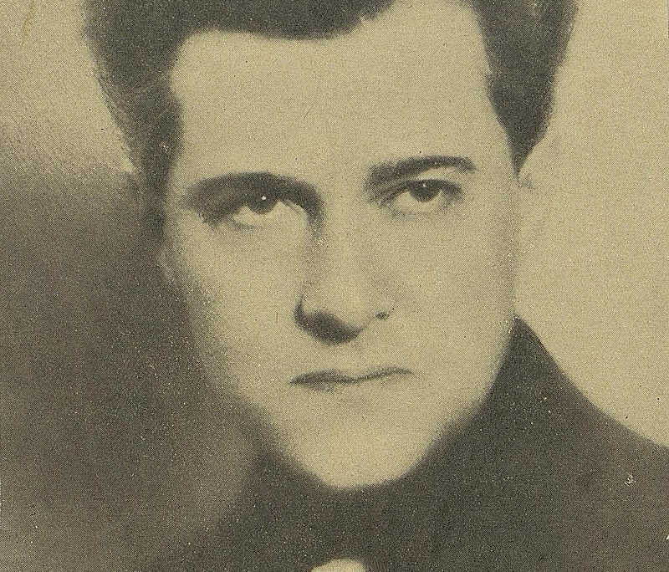
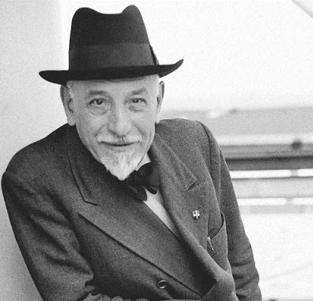
Azorín, traductor y crítico de teatro/2
Admiración por el director teatral francés Gaston Baty: multiplicidad de códigos expresivos en el texto dramático (dos artículos en 1927 sobre el “teatro total” de Baty)
“El sentido de lo cómico”, ABC, 22/07/1926: “el teatro es para representado y no para leído”
“Sobre el teatro”, ABC, 20/02/1926: importancia del DIÁLOGO. Decoración sintética y simbólica
Azorín y Luigi Pirandello: “Los seis personajes y el autor”, ABC, 23/05/1924. Sei personaggi in cerca d’autore se representó en Madrid el 22/12/1923. Establece una relación entre Pirandello y el Calderón de El gran teatro del mundo. “El teatro de Pirandello”, ABC, 25/11/1925

Slide 10
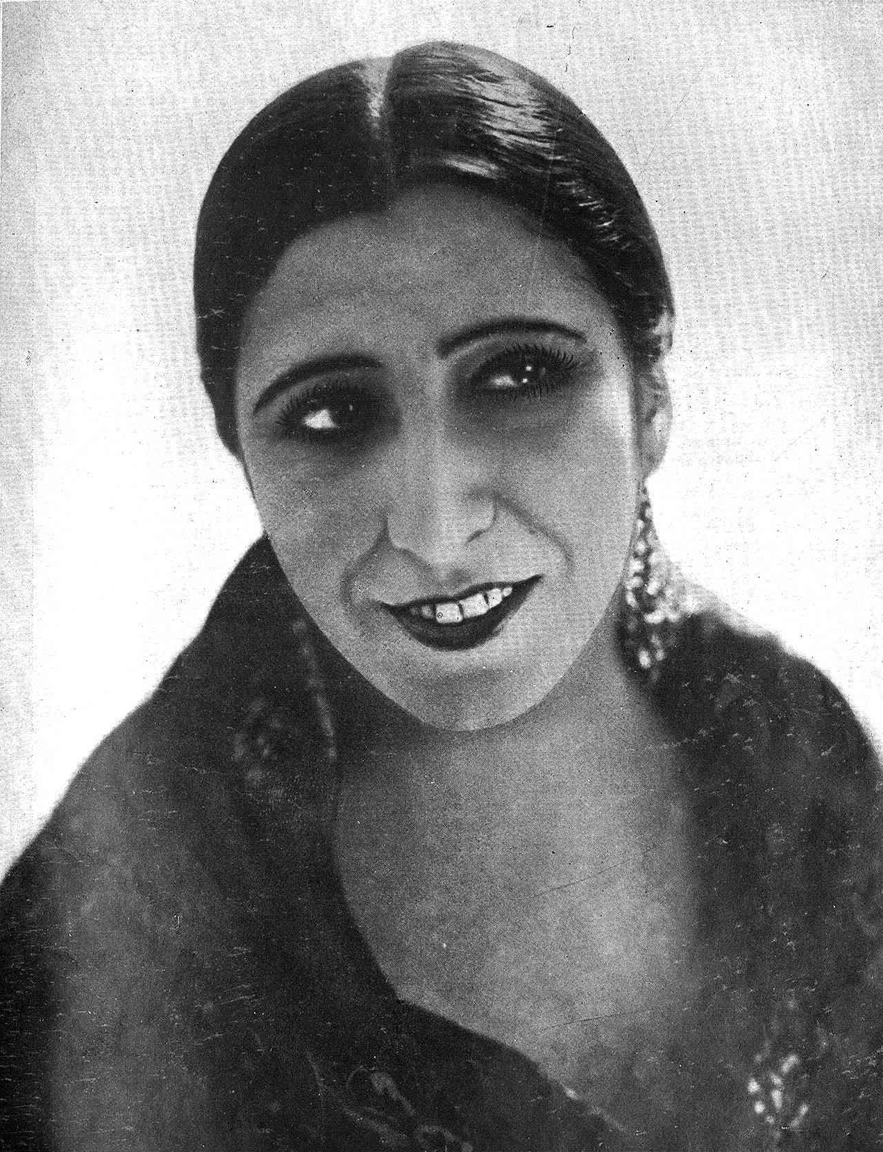
Azorín, traductor y crítico de teatro/3
El 3/02/1928 se estrena la adaptación azoriniana de un drama de Nikolaj Evreinov (Teatro Alkázar, Madrid). El doctor Frégoli o la comedia de la felicidad. Metateatro. Éxito
25/01/1930: estreno de la traducción de Maya (1924) del francés Simon Gantillon (Madrid, Teatro de la Zarzuela; compañía de Lola Membrives). Éxito

Slide 11

La práctica teatral de Azorín/1
“NUEVAS OBRAS” – años Veinte
- Judit, 1925-1930. Dos versiones. Azorín nunca la estrenó ni la publicó
- Old Spain! - estreno: 13/09/1926, Teatro del Príncipe de San Sebastián. Modernidad y tradición – diálogos absurdos – metateatro. Fracaso
Brandy, mucho brandy - “sainete sentimental”, 1927 – estreno: 17/03/1927, Teatro Centro de Madrid. Fracaso
- Comedia del arte, 1927 – estreno: 25/11/1927, Teatro Fuencarral de Madrid
- El clamor, colaborada con Pedro Muñoz Seca, 1928 – estreno 2/05/1928, Teatro de la Comedia, Madrid. Éxito de público pero reacción feroz de la crítica periodística
- Lo invisible, 1927, trilogía dedicada a Rosario Pino: “Doctor Death, de 3 a 5”, “El segador”- estreno: Santander, Teatro Pereda, 28 y 30/04/1927 (compañía de Rosario Pino); “La arañita en el espejo” – estreno: Barcelona, Teatro Eldorado, 15/10/1927

Slide 12

La práctica teatral de Azorín/2
“NUEVAS OBRAS” – años Treinta
Angelita, estreno en el Teatro Principal de Monóvar, pueblo natal del escritor, el 10/05/1930. Auto sacramental
- Cervantes, o la casa encantada, no se estrenó; se editó en 1931
----------------------------------------------
- La guerrilla – estreno, enero de 1936, Teatro Benavente de Madrid. Contra la violencia
- Farsa docente – estreno, abril de 1942, Teatro Principal de Burgos. Versión modificada de Ifach (1926-1928). Fría acogida

Slide 13
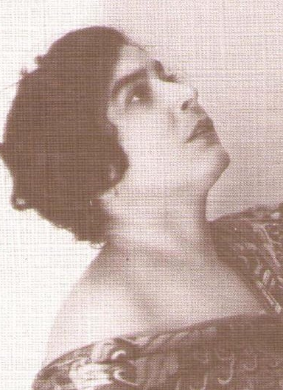
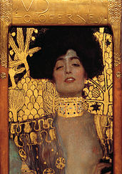
La práctica teatral de Azorín/3: Judit
L. B. Calvo, “Azorín está escribiendo una tragedia para Margarita Xirgu”; La Voz de Guipúzcoa, 16/12/1925.
Princeps mecanografiada en 1925-1926; en abril de 1926 Xirgu tiene la obra en su poder.
Versión definitiva posterior a 1927: reduce la anterior y quita la carga alegórica.
No se editó ni se estrenó

Slide 14
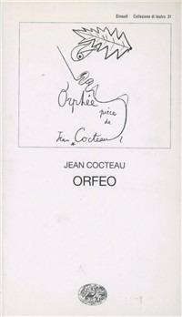
La práctica teatral de Azorín/4
“Autocrítica” de Brandy, mucho brandy, “ABC”, 17/03/1927:
“Hace poco leía yo el Orfeo, de Jean Cocteau” (Orphée, 1925; traducción de Corpus Barga en la “Revista de Occidente”, XLIV-XLV, febrero-marzo de 1927) [...] Lo fundamental en este teatro es el apartamiento de la realidad. El teatro de ahora es superrealista; desdeña la copia minuciosa, auténtica, prolija, de la realidad. Se desenvuelve en un ambiente de fantasía, de ensueño, de irrealidad.”

Slide 15
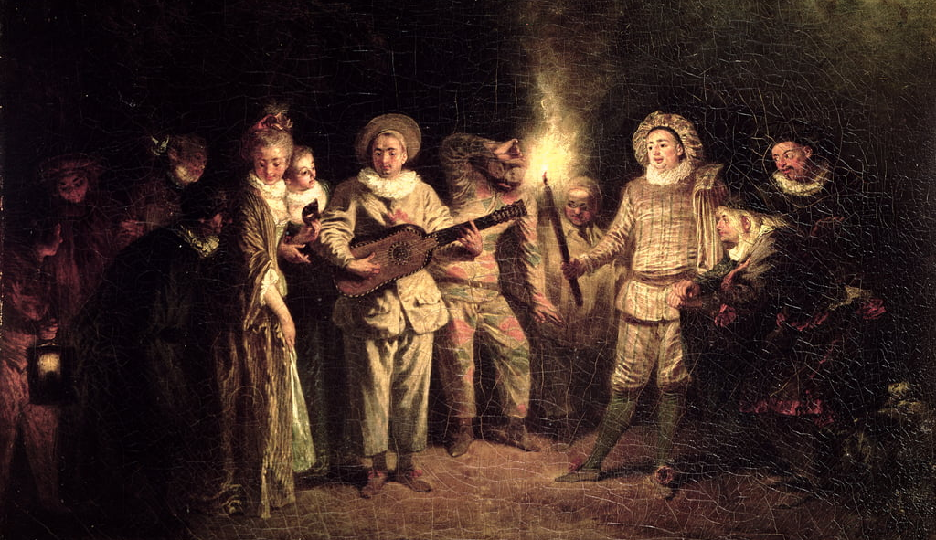
Comedia del arte, 1927 – el oficio del actor, vida y arte, el tiempo
Antoine Watteau, “La comédie italienne”, 1716

Slide 16

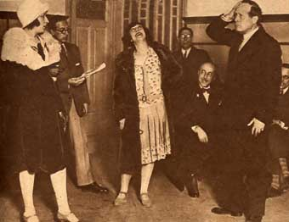
La práctica teatral de Azorín/5
Trilogía de Lo invisible, 1927
24/11/1928, “La arañita en el espejo” y “Doctor Death, de 3 a 5”, Sala Rex, Madrid
Compañía El Caracol, dirigida por Cipriano Rivas Cherif
Intérpretes: Natividad Zaro, Magda Donato, Eusebio de Gorbea, Felipe Lluch, Cipriano Rivas Cherif, Ernesto Burgos. Azorín participó, recitando el “Prólogo” en el papel del Autor
Asistió al estreno Ramón Gómez de la Serna
TEMAS: misterio, muerte, realidad/ficción

Slide 17

Los textos
1. Old Spain!: acto primero, diálogo extravagante de don Joaquín con el clown Míster Brown
2. Lo invisible: Prólogo
- “Doctor Death, de 3 a 5”: el monólogo final de la Enferma
3. Judit: acto III, cuadro II. La personalidad de Judit se desdobla

Slide 18
Referencias bibliográficas
Azorín, Judit, ed. de Antonio Díez Mediavilla y Mariano de Paco, Alicante, Caja de Ahorros del Mediterráneo, 1993.
Basalisco, Lucio, “Introduzione”, en Azorín, L’invisibile, ed. bilingüe de L. Basalisco, Verona, Libreria universitaria editrice, 1988.
Bernard, Margherita, Sulla scena. Azorín e il teatro, Viareggio, Mauro Baroni, 2002.
Díez Mediavilla, Antonio, Tras la huella de Azorín. El teatro español en el último tercio del siglo XIX, Alicante, Caja de Ahorros del Mediterráneo, 1991.
Nieva de la Paz, Pilar, “Crónica de un estreno: Lo invisible (1928) de Azorín”, en Anales de Literatura Española, 9 (1993), pp. 103-113. Disponible en https://www.cervantesvirtual.com/obra/anales-de-literatura-espanola--11/
Paco, Mariano de, y Antonio Díez Mediavilla, “Introducción”, en Azorín, Obras escogidas, coord. Miguel Ángel Lozano Marco, Madrid, Espasa Calpe, 1998, t. III – Teatro. Cuentos. Memorias. Epistolario, pp. 25-58.

